Slide 1
C.2.3 TIPOLOGIE SOCIETARIE
Forme, scopi, tipicità

Slide 2
Tipologie Societarie
Quale tipo di Società costituire?
Profilo organizzativo
Responsabilità
Scopo

Slide 3
Tipologie Societarie
Società di Persone
  Non hanno personalità giuridica
  Responsabilità illimitata dei Soci (solidale / sussidiaria)
Società di Capitali
  Hanno personalità giuridica
  Responsabilità dei Soci limitata al Capitale conferito

Slide 4
Tipologie Societarie
Società di Persone
  società semplice (S.s.)
  società in nome collettivo (S.n.c.)
  società in accomandita semplice (S.a.s.)

Slide 5
Tipologie Societarie
Società di Capitali
  società per azioni (S.p.A.)
  società in accomandita per azioni (S.a.p.a.)
  società a responsabilità limitata (S.r.l.)
  società a responsabilità limitata semplificata (S.r.l.s.)

Slide 6
Tipologie Societarie
Società Cooperative
  Personalità giuridica
  Responsabilità limitata
  Mutualità (prevalente o non prevalente)
Consorzi
  Le società di capitali possono svolgere, attraverso la costituzione di consorzi, anche attività consortile, che consiste nella organizzazione comune per la disciplina e lo svolgimento di determinate fasi delle rispettive imprese

Slide 7
Costituzione
Contratto di Società (atto costitutivo)
  Atto notarile (SdC) o scrittura privata con firme autenticate (SdP)
  Ammesso anche un solo Socio per S.p.A. e S.r.l.
  Personalità giuridica acquisita con iscrizione dell’atto costitutivo presso il Registro delle Imprese (per le Società di Capitali)

Slide 8
Capitale minimo
Capitale Sociale
  Società di persone: non c’è un limite minimo
  S.p.A. minimo 50.000 € (art. 2327 c.c. come modificato dal D.L. 91/2014)
  S.r.l.
    Ordinarie, minimo 10.000 € (art. 2463 comma 2 c.c.)
    A capitale ridotto, da 1 a 9.999 € (art. 2463 comma 4 c.c.)
    Semplificate, da 1 a 9.999 € (art. 2463 bis c.c.)

Slide 9
Oggetto sociale
Oggetto Sociale
  Attività economica, determinata nell’atto costitutivo
  Deve trattarsi di un’attività produttiva a contenuto patrimoniale, finalizzata alla produzione o allo scambio di beni o servizi

Slide 10
Scopo sociale
Scopo
  Lucro (divisione degli utili)
  Mutualistico (fornitura di beni e servizi ai Soci: Coop.)
  Consortile (coordinamento di attività economiche)
  Eccezione: società «benefit» (legge 208/2015 commi 376-383 e allegati 4 – 5 entrata in vigore dal 1° gennaio 2016) → beneficio comune

Slide 11
Società «benefit»: scopo
Scopo Società Benefit
  Le Società Benefit, «.. nell’esercizio di una attività economica, oltre allo scopo di dividerne gli utili, perseguono una o più finalità di beneficio comune e operano in modo responsabile, sostenibile e trasparente nei confronti di persone, comunità, territori e ambiente, beni ed attività culturali e sociali, enti e associazioni ed altri portatori di interesse»

Slide 12
Il «beneficio comune»
Scopo Società Benefit: il «beneficio comune»
  Per «beneficio comune» si intende il perseguimento di uno o più effetti positivi, o la riduzione degli effetti negativi, su una o più categorie sopra individuate (persone, comunità, territori, ambiente ..)

Slide 13
Organo di controllo e e revisione
Società e revisione legale dei conti
  Organo di controllo previsto solo per le società di capitali (collegio sindacale)
  Al collegio sindacale può essere affidato o no il controllo contabile (revisione legale dei conti)
  Il controllo contabile può essere affidato, in alternativa, ad un revisore legale o ad una società di revisione, iscritti nell’apposito registro

Slide 14
Obbligo revisione legale
Obbligo del controllo legale dei conti
  Se obbligate alla redazione del bilancio consolidato
  Se il modello di governance adottato è dualistico o monistico (in entrambi i casi non è previsto il Collegio Sindacale)

Slide 15
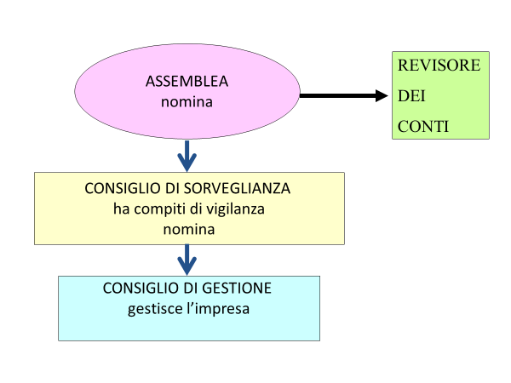
Obbligo revisione legale
SISTEMA DUALISTICO

Slide 16
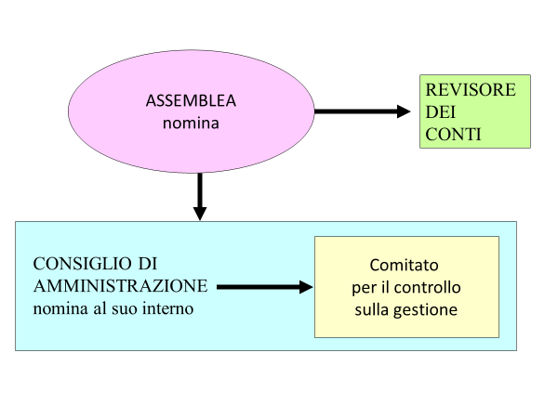
Obbligo revisione legale
SISTEMA MONISTICO

Slide 17
Revisione legale nelle S.r.l.
Obbligo del controllo legale dei conti
  S.r.l.: superamento per due esercizi consecutivi di almeno due dei seguenti limiti:
    i) totale dell’attivo dello stato patrimoniale: 2 milioni di euro
    ii) ricavi delle vendite e delle prestazioni: 2 milioni di euro
    iii) dipendenti occupati in media durante l’esercizio: 10 unità
    (art. 2477 c.c. come novellato dal D. Lgs. attuativo della legge n. 155 del 19 ottobre 2017 (il “nuovo codice della crisi di impresa”)

Slide 18
Revisione legale nelle S.r.l.
Obbligo del controllo legale dei conti
Resta fermo l’obbligo di nomina del revisore legale o della società di revisione, in alternativa all’affidamento del controllo contabile al Collegio Sindacale, per le S.r.l.:
  tenute alla redazione del bilancio consolidato
  che controllano una società obbligata alla revisione legale

